Slide 1
Programme de mentorat de Livres Canada Books
La Colombie (2022-2023)
Webinaire présenté par Luis Fernando Páez
1er mars 2023

Slide 2
Luis Fernando Páez
Rédacteur et éditeur colombien
Plus de 15 ans d’expérience
Norma Editorial (2006-2013)
Hipertexto (2013-2015)
Editorial Planeta (2015-2022)
Non-fiction (universitaire, affaires, questions d’actualité, politique, économie, histoire, journalisme, essais, intérêt général)
Baccalauréat en études littéraires, baccalauréat en journalisme, maîtrise en administration des affaires (MBA)
Marketing numérique et communication interpersonnelle
Foire du livre de Londres; BEA (NY); Guadalajara; FilBo

Slide 3
Maintenant, je veux apprendre à mieux vous connaître.

Slide 4
Quelle est la situation actuelle en Colombie?
Un peu de contexte
Économie post-pandémique, récession, inflation et chômage en hausse.
Faible taux de bilinguisme (anglais).
Faibles niveaux de vente de livres et de lecture.
Le premier gouvernement de gauche en Colombie est entré en fonction en août 2022 et est arrivé avec un programme de changements et de réformes après l’explosion sociale de 2022-2023 et la polarisation de la société qui en a résulté. Parmi ses propositions :
  « Déprivatisation » des services et intervention accrue de l’État;
  Transition énergétique : passer du modèle reposant sur les hydrocarbures à celui fondé sur les énergies renouvelables et atténuer l’impact du réchauffement climatique. Politiques publiques pour la protection de l’Amazonie;
  Gouvernement ayant une forte tendance à se montrer autocratique.
Forte migration de Vénézuéliens : la Colombie est le pays qui a accueilli le plus grand flux de réfugiés et de migrants vénézuéliens au monde, soit près de 3 millions. Malgré la réouverture de la frontière avec le Venezuela après sa fermeture en 2015 et le rétablissement des relations commerciales, la population ne semble pas vouloir retourner dans son pays d’origine.
La Colombie est un « pays en paix », après une négociation avec les FARC et la signature d’un accord de paix en 2016, mais la violence n’a pas cessé en raison de l’émergence de dissidents et d’autres groupes. Cela a conduit à la proposition d’une politique gouvernementale de « paix totale » avec d’autres groupes armés (ELN) ou criminels qui ont exprimé leur volonté de déposer les armes.
L’accent est mis sur les politiques destinées aux jeunes qui ne sont ni au travail ni aux études, et sur les mesures d’aide aux personnes âgées qui ne bénéficient pas d’une pension. Une société avec de grandes inégalités.
Élections des dirigeants locaux en octobre qui entreront en fonction en janvier 2024.

Slide 5
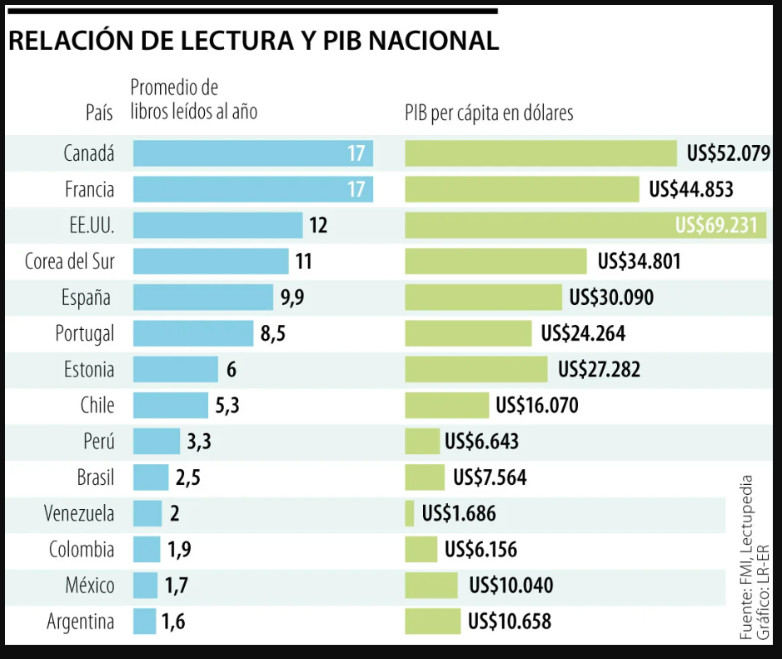
Quelle est la situation actuelle en Colombie?
Un peu de contexte

Slide 6
Le milieu du livre en Colombie
Un peu de contexte
Deux groupes dominants
Émergence d’éditeurs indépendants ayant leur propre distributeur
Éditeurs de livres savants et universitaires
Éditeurs scientifiques et techniques
Modèles d’autoédition
Négociation des droits éditoriaux et des contrats
Nombre de nouveautés par année

Slide 7
Le milieu du livre en Colombie
Un peu de contexte
Les librairies : deux grandes chaînes et plusieurs nouvelles librairies indépendantes
Des détaillants qui vendent des livres
Des librairies en ligne
Chambre colombienne du livre, Filbo 2023 et Filbo 2024
Salons du livre régionaux
Les livres dans les médias : télé, radio, presse, magazines, numérique

Slide 8
Le marché du livre en Colombie
La pandémie, la consommation de livres et la lecture
La pandémie et les problèmes d’approvisionnement
Les coûts et les prix
Les formats
L’évolution des ventes – les best-sellers – Nielsen
Booktubeurs, influenceurs et marketing du livre
Le piratage
Le profil des consommateurs de livres
Le profil des éditeurs colombiens
Les forces
Les faiblesses
Les possibilités
Les dangers

Slide 9
Les défis pour les éditeurs canadiens
Vous faire connaître auprès des éditeurs locaux et attirer l’attention sur vos produits.
Susciter la demande et l’appétit pour vos livres auprès des libraires et éditeurs locaux.
Créer des relations à long ou moyen terme avec les éditeurs locaux.
Surmonter l’obstacle du coût des traductions en invitant les éditeurs colombiens à profiter de l’aide du gouvernement canadien pour la traduction d’auteurs canadiens.
Créer des liens avec les agences espagnoles qui représentent vos catalogues et proposer vos publications aux éditeurs colombiens lors de foires, ou encore avoir recours à un agent sur place.

Slide 10
Séance de questions
Veuillez saisir vos questions dans la boîte Q&R

Slide 11
Merci

Slide 12

Pour visionner les vidéos de nos précédents webinaires,
veuillez consulter notre site Web :
www.livrescanadabooks.com/fr/Webinar-Archive/Archives-des-webinaires
Livres Canada Books respectfully acknowledges that our offices are located on the traditional, unceded territories of the Algonquin nation.
Livres Canada Books reconnaît respectueusement que ses bureaux sont situés sur les territoires traditionnels non cédés de la nation algonquine.

